Slide 1
ПОМОЩЬ РОДИТЕЛЯМ В РАЗВИТИИ САМОСТОЯТЕЛЬНОСТИ МЛАДШЕГО ШКОЛЬНИКА
Учитель ГБОУ гимназии 402
Наркевич Л.П.

Slide 2
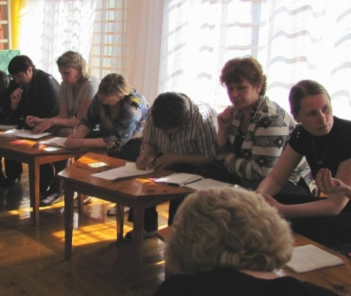
«Педагогика должна стать наукой для всех –
и для учителей и для родителей»
В.А.Сухомлинский.

Slide 3
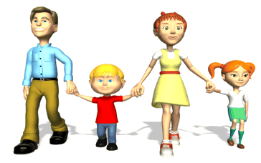
Семья – первый коллектив ребенка, где закладываются основы будущей личности.

Slide 4
Самостоятельность – залог успешного обучения ребенка в школе.

Slide 5
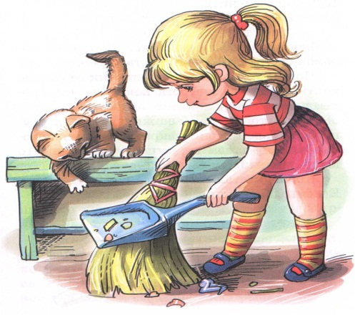
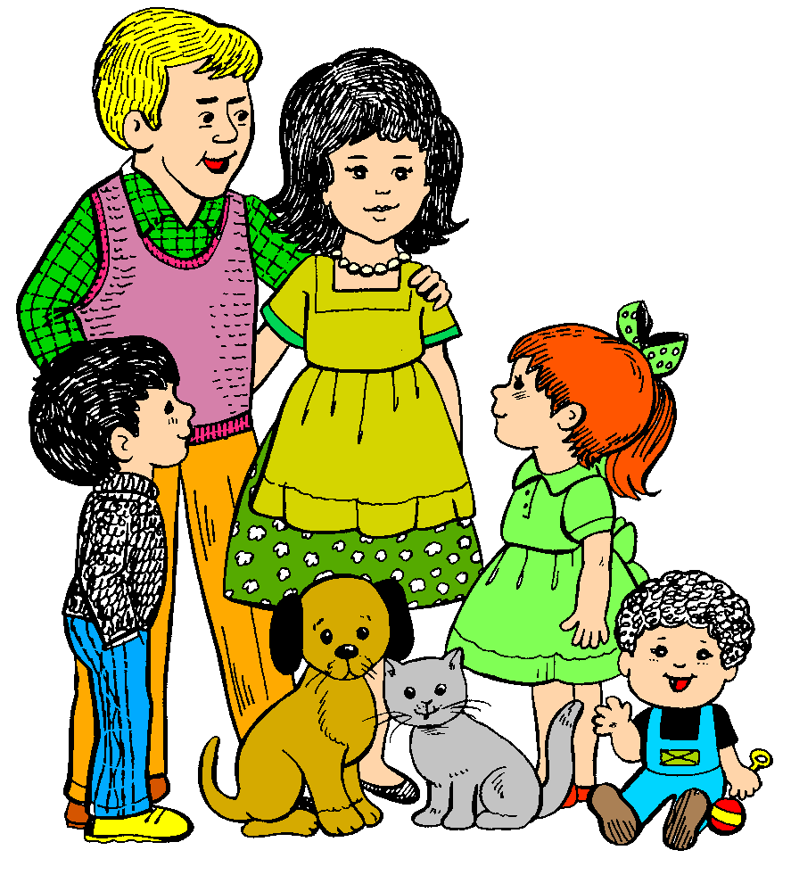
Как происходит становление самостоятельности?
1. Проявление инициативы.
2.Целеустремленность.
3. Самоконтроль.

Slide 6
«Самостоятельность школьника – это умение ставить перед собой различные учебные задачи и решать их вне опоры и побуждения извне.»
Н.Ф.Виноградова

Slide 7
ПРАВИЛА ДЛЯ РОДИТЕЛЕЙ ПО ВОСПИТАНИЮ САМОСТОЯТЕЛЬНОСТИ У ДЕТЕЙ
Правило 1. Постепенно, но неуклонно снимайте с себя заботу и ответственность за учебу и личные дела Вашего ребенка и передавайте их ему.
Правило 2. Попробуйте сначала помогать ему ровно настолько, насколько он в этом действительно нуждается, и ни в коем случае не делайте за ребенка то, что он может выполнить сам.
Правило 3. Наберитесь мужества и позвольте своему ребенку встретиться с негативными последствиями несделанных домашних заданий, чтобы он научился быть самостоятельным.
Правило 4. Не ругайте его за то, что он просит Вас о помощи. Ведь если Вы что-то делали не так, а теперь поняли, что ошибались и решили измениться, то опять же ребенок не виноват и не должен страдать из-за чужих промахов
Правило 5. Помните: если ребенок самостоятелен, то он самостоятелен во всём, а не только за письменным столом
Правило 6. Человек имеет право на ошибку. Главное ее исправить.

Slide 8
РЕЗУЛЬТАТИВНОСТЬ РАБОТЫ:
1. В улучшении отношений с ребенком, во взаимопонимании;
2. В оптимистическом взгляде родителей на решение семейных проблем и формирование педагогической рефлексии родителей;
3.В проявлении родительской солидарности, сплоченности, активности в учебно-воспитательном процессе.

Slide 9
СПАСИБО ЗА ВНИМАНИЕ!

